Slide 1
Kostbare energie
1
VOORAF
Screenshots: Situatie in de Sportboulevard Dordrecht
IN EEN NOTENDOP:
VAARDIGHEDEN
kijken & luisteren
spreken
lezen
schrijven
THEMA’S
Energie besparen, gaswinning in Nederland
NIVEAU B1-B2
2
KIJKEN & LUISTEREN
Video: Problemen bij sportclubs in Nederland en hoe ze ermee omgaan
3
LEZEN & SPREKEN
Voorstellen om energie te besparen en wat jij ervan vindt
4
LEZEN, SPREKEN & SCHRIJVEN
Gaswinning in Nederland en de gevolgen voor de regio Groningen
5
SPREKEN, KIJKEN & LUISTEREN
Video: Jongeren over aardbevingen in hun dorp
Voor de leerkracht:
Op de volgende slides vind je uitgewerkt lesmateriaal. Alles is bewerkbaar. Knip, plak, kopieer en pas aan naar hartenlust.
6
SPREKEN
Stellingen over het gastekort, hoge energieprijzen, de gaswinning in Nederland en de gevolgen ervan

Slide 2
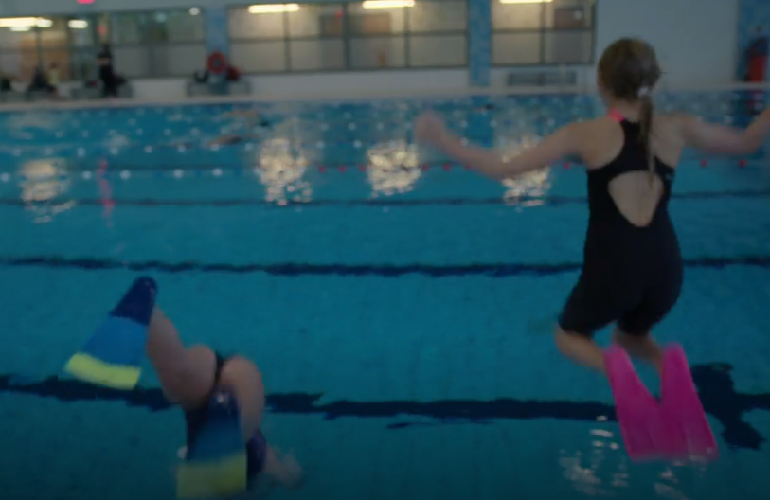
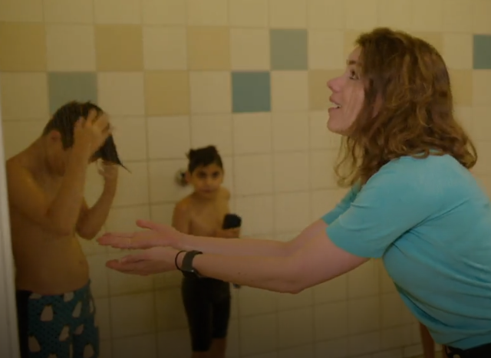
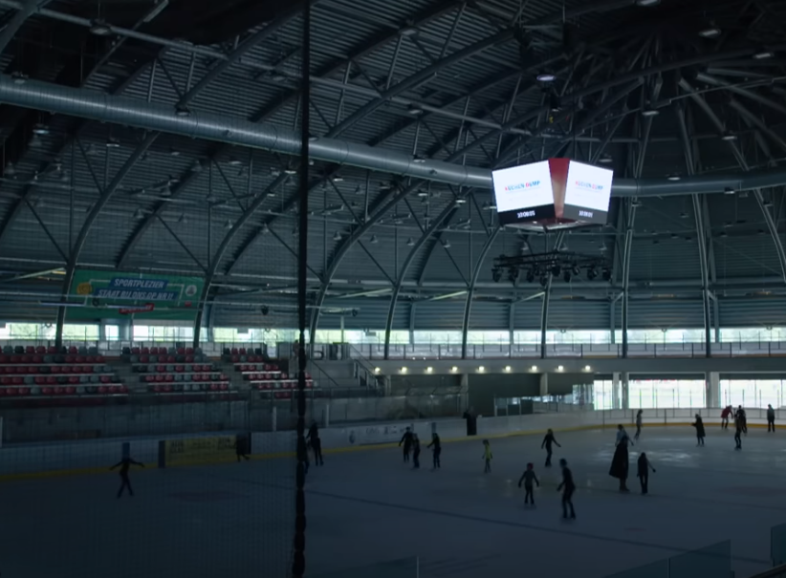
1
VOORAF
Deze foto’s zijn screenshots uit een fragment uit het NOS Jeugdjournaal. a) Wat zie je op de foto’s? b) Wat denk je: waar zal het fragment over gaan?
A
B
C
D
E

Slide 3
2A
KIJKEN EN LUISTEREN (GLOBAAL)
Je kijkt nu naar het fragment uit het NOS Jeugdjournaal. Dit is opgenomen in de Sportboulevard in Dordrecht.
Bedenk een passende titel voor het fragment die samenvat waarover het gaat.
MOEILIJKE WOORDEN IN DE FILM
bezuinigen [ww] [bezuinigde, h. bezuinigd]
zuiniger zijn, minder geld uitgeven
nu ik minder verdien, moet ik ~
frisjes [bn]
tamelijk koud
het is vandaag ~
contributie [zn] [de (v)] [mv: -s]
vast bedrag dat iemand betaalt om lid te zijn van een vereniging
de ~ voor de voetbalclub

Slide 4
2B
KIJKEN & LUISTEREN (IN DETAILS)
Lees eerst alle vragen en antwoordmogelijkheden. Kijk dan nog een keer naar de video en omcirkel het juiste antwoord.
Wat kom je over de watertemperatuur in het zwembad te weten?
Het water is nu in het weekend warmer dan door de week.
De watertemperatuur ligt nu steeds rond 25 graden.
De watertemperatuur is nu op sportzwemdagen 26,7 graden.
Waarom is de verlaging van de watertemperatuur een probleem?
Voor sportwedstrijden heb je een watertemperatuur van bijna 28 graden nodig.
Wetenschappers zeggen dat de beste temperatuur voor professioneel zwemmen bijna 27 graden is.
Volgens onderzoek is de waterkwaliteit bij 27 graden optimaal.
Waarom zijn de energiekosten gestegen?
De gasleidingen in Oekraïne zijn vernietigd.
Rusland levert minder gas.
Nederland heeft geen eigen gas meer.

Slide 5
2B
KIJKEN & LUISTEREN (IN DETAILS)
In de afgelopen jaren betaalde de Sportboulevard zo’n 600.000 euro
alleen voor de verwarming van het zwembad.
om de schaatsbaan te koelen.
voor stroom en gas voor het zwembad, de schaatsbaan en de sporthal.
De Sportboulevard gaat ervan uit dat de energiekosten volgend jaar
ongeveer 2,2 miljoen euro zijn.
meer dan 2,2 miljoen euro zijn.
door energiebesparing weer teruggaan naar 600.000 euro.
Wat vinden de bezoekers van het zwembad van de veranderingen?
Ze vinden ze in orde.
Ze vinden dat er nog meer veranderingen moeten komen.
Ze zijn ertegen en willen de oude toestand terug.
Wat kom je te weten over de douches in het zwembad?
Het water is kouder dan vroeger.
Het water wordt niet meer verwarmd.
De douchetijd is beperkt per persoon.
Lees eerst de vragen en antwoordmogelijkheden. Kijk dan nog een keer naar de video en omcirkel het juiste antwoord (soms zijn er meer juiste antwoorden).

Slide 6
2B
KIJKEN & LUISTEREN (IN DETAILS)
Op welke manier proberen ze de energiekosten op de schaatsbaan te verlagen?
Ze beperken de openingstijden.
Ze schakelen het licht uit.
Ze schakelen het licht uit en beperken de openingstijden.
Waarom verhogen ze op de schaatsbaan niet de contributie? (De contributie is het bedrag dat iemand betaalt om lid te zijn van een club of vereniging.)
Dat mag niet van de wet.
De andere sportclubs doen het ook niet.
Ze denken dat de leden dan stoppen.
Wat vindt Noëlle van de veranderingen op de schaatsbaan?
Noëlle vindt het op zich prima.
Noëlle is niet gelukkig met de veranderingen.
Het is niet duidelijk wat Noëlle ervan vindt.
Lees eerst de vragen en antwoordmogelijkheden. Kijk dan nog een keer naar de video en omcirkel het juiste antwoord (soms zijn er meer juiste antwoorden).
EXTRA OPDRACHT
Geef aan waarvoor de sportclubs in Nederland bang zijn en wat ze van de regering verwachten.

Slide 7
2C
TRANSCRIPTIE VAN DE VIDEO
Het is soms even schrikken als je hier in het water plonst. Want om geld te besparen, wordt het bad nu minder verwarmd.
Marit: “In het begin is het nog wel een beetje frisjes, maar je went er wel ook wel heel snel aan.”
Leana: “Ja, het is wel wat kouder geworden. Ja.”
Wat vind je ervan?
Leana: “Ik vind het eigenlijk wel lekker.”
Rob Weeda van Optisport Dordrecht: “We hebben de temperatuur van het water verlaagd van 26,7 naar 25 graden.”
“25 Graden. Kun je toch ook nog wel in zwemmen.”
Rob Weeda: “Natuurlijk kan je er in zwemmen. Maar er is onderzocht wat de ideale temperatuur is om in te sportzwemmen. En dat is 26,7, dus we hebben nu echt een kwaliteitsverlies.”
Maar zegt het zwembad: “We hebben geen keuze, het wordt anders echt te duur.” Door de oorlog in Oekraïne komt er al een tijd minder gas uit Rusland en dat zorgt ervoor dat de prijzen hier hard stijgen.
Rob Weeda: “Normaal betaalde je 600.000 euro voor de energiekosten van de schaatsbaan, dit zwembad en de sporthal. We stijgen volgend jaar naar 2,2 miljoen euro, dat is onbetaalbaar.”
Daarom is het water nu dus een paar graadjes kouder.
Lena: “Ik weet wel dat het heel erg is met ons geld, dus ik vind het wel oké dat ze het doen.”
Leana: “En dan snap ik wel, ja.”

Slide 8
2C
TRANSCRIPTIE VAN DE VIDEO
Alan: “Ik vind het wel goede oplossing eigenlijk.”
Wander: “Ik ben er ondertussen al aan gewend.”
Ook de douches zijn een stukkie kouder. […] Hier kun je tenminste nog douchen want bij heel veel voetbalclubs kan dat niet meer omdat het te duur is. En dat is niet alles: Want ook schaatsbanen dienen te bezuinigen. Hier is het natuurlijk niet zo erg dat het wat kouder is. Dus hebben ze er hier voor gekozen om de lichten uit te doen om wat geld te besparen. Was dit de enige oplossing?
Nicole Goossens van de Kunstrijvereniging DDD: “Voor ons nu wel. Kunstschaatsen is al een hele dure sport. Dus om nu echt de contributie en het lesgeld nog te verhogen, daar zijn wij heel bang dat we heel veel leden kwijt gaan raken. En dat zou wel heel erg jammer zijn.”
“Dus dan maar de lichten uit?”
Nicole Goossens: “Ja, dan maar lichten uit.”
Noëlle: “Ja, wel een beetje eng en het is donker en je kan minder zien.”
Jasmijn: “Ik vind het wel jammer, maar ik vind het ook niet per se super erg want anders is het straks een beetje te duur… en dan moet de ijsbaan dicht en dat zou ik erg super jammer vinden.”
En dat is waar veel meer sportclubs bang voor zijn. Ze hopen dat de regering hen helpt met de geldproblemen.
Anders is de kans groot dat ze echt dicht moeten.
Jasmijn: “We hebben al door corona heel lang niet kunnen schaatsen en dan kunnen we eindelijk weer schaatsen en moeten dan waarschijnlijk weer hierdoor dicht. Echt helemaal niet leuk.”

Slide 9
2
OPLOSSINGEN
2A - Je kijkt nu naar het fragment uit het NOS Jeugdjournaal. Dit is opgenomen in de Sportboulevard in Dordrecht.
Bedenk een passende titel voor het fragment die samenvat waarover het gaat.
Er zijn verschillende mogelijkheden voor de titel, bv. “Sportboulevard verlaagt watertemperatuur en doet licht uit op de schaatsbaan”, “Energiekosten te hoog: Sportclub treft maatregelen om geld te besparen” of “Watertemperatuur omlaag, licht uit – Sportboulevard wil/moet sparen”. De originele titel van de bijdrage is “Problemen bij sportclubs: Licht uit op de schaatsbaan en koud douchen”.
2B - Lees eerst alle vragen en antwoordmogelijkheden. Kijk dan nog een keer naar de video en omcirkel het juiste antwoord.
1b – 2b – 3b -4c – 5a – 6a – 7a – 8b – 9c – 10b

Slide 10
2
OPLOSSINGEN
EXTRA OPDRACHT
Geef aan waarvoor de sportclubs in Nederland bang zijn en wat ze van de regering verwachten.
De sportclubs vrezen dat ze weer dicht moeten omdat de energiekosten voor de clubs onbetaalbaar zijn. Ze verwachten dat de Nederlandse regering ze helpt, bv. door financiële steun of door verlaging van de energiekosten.

Slide 11
3
LEZEN & SPREKEN
Er zijn verschillende mogelijkheden om energie te besparen. Lees de voorstellen, bespreek het met een medeleerling of –cursist en geef (mondeling) commentaar:
Vind je de voorstellen over het algemeen realiseerbaar? Waarom (niet)?
Wat vind je persoonlijk van de voorstellen? Welke maatregel vind je voor jezelf of je gezin erg, welke minder? (Je mag ook een soort volgorde maken van erg tot niet erg.)
Heb je nog andere ideeën om energie te besparen?
Lees eerst de vragen en antwoordmogelijkheden. Kijk dan nog een keer naar de video en omcirkel het juiste antwoord (soms zijn er meer juiste antwoorden).
Watertemperatuur in het zwembad verlagen.
Winkels gaan alleen maar open tussen 10 en 18 uur.
Geen douchemogelijkheid meer in sportclubs.
Apparaten niet op stand-by zetten, maar volledig uitschakelen (bv. tv-ontvanger, de tv, stereo, bluetooth luidsprekers, soundbars en Playstations).
Koud douchen thuis.
Verwarming op 19 graden of lager zetten.
Slaapkamer helemaal niet verwarmen.
Mobiele oplader uit de stopcontacten halen zodra het mobieltje vol is – ook ´s nachts.
Lichten uitzetten in kamers waar je niet bent.

Slide 12
3
WOORDENSCHAT
Taalhulp: je mening uitdrukken & discussiëren
JE EIGEN MENING UITDRUKKEN
Ik vind dat …
Ik geloof dat …
Ik ben van mening dat …
Volgens mij …
Naar mijn mening …
Als je het mij vraagt, …
Ik geloof van wel / van niet.
Ik vind van wel / van niet.
HET (NIET) EENS ZIJN
Ik ben het ermee eens./Ik ben het er niet mee eens.
Ik ben het (niet) met je eens.
Ik denk er precies zo/heel anders over.
Je hebt helemaal gelijk/ongelijk.
Dat klopt (niet).
Dat is (niet) waar.
Dat is misschien wel zo, maar …
VRAGEN NAAR DE MENING VAN IEMAND ANDERS
Wat vind jij?
Hoe denk jij hierover?
Wat is jouw mening?
Kun je je standpunt (in het kort) toelichten?
REAGEREN OP JE DISCUSSIEPARTNERS
Sorry, zou je me willen laten uitspreken, alsjeblieft?
Je zei daarnet … . Maar vind je niet dat …?
Wat bedoel je precies?
Weet je dat zeker?
Kun je die uitspraak met argumenten onderbouwen?
Uit: Hobbelink/Lücke 2018:60-61

Slide 13
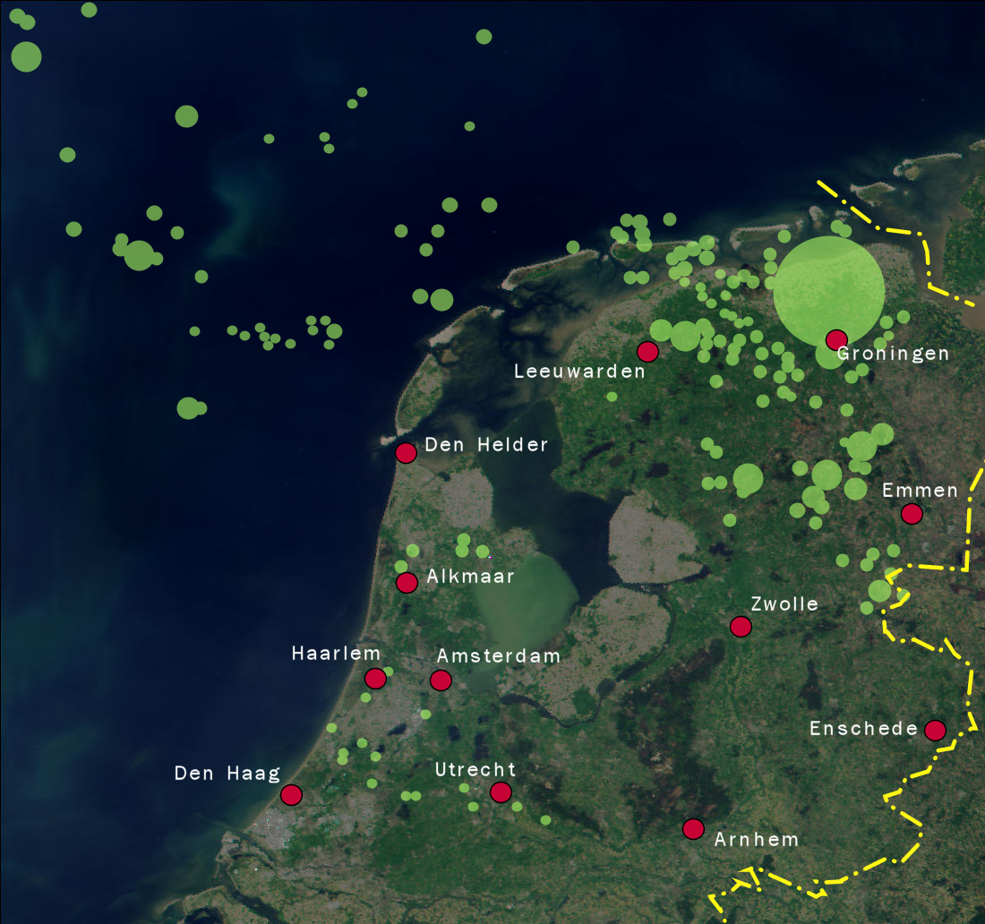
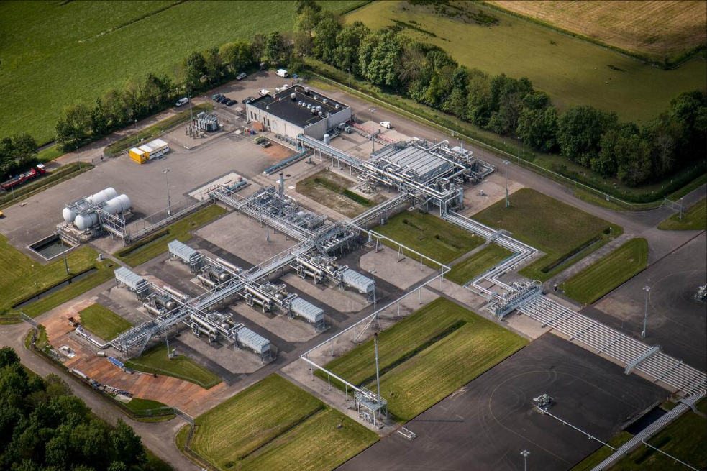
4
LEZEN, SPREKEN & SCHRIJVEN
De meesten zijn het ermee eens: Nederland moet meer energie besparen (zie ook en ). Er komt minder gas uit Rusland en de kosten voor gas zijn enorm gestegen.
Is het misschien een oplossing om meer eigen gas te winnen in Nederland?
Gaswinningsinstallatie in Nederland
Aardgasvelden in Nederland

Slide 14
4A
LEZEN & SPREKEN
Je ziet een kaart van de aardgasvelden in Nederland, waar de Nederlandse Aardolie Maatschappij (NAM) gas mag winnen. Beschrijf de kaart. Wat valt op?
Aardgasvelden in Nederland (concessies van de NAM in Nederland), kaart uit 2008

Slide 15
4B
LEZEN & SPREKEN
Vertel wat je te weten komt over de actuele discussie rond de gaswinning in Groningen via de volgende koppen en welke vragen je over dit onderwerp hebt.
A
Dagblad van het Noorden, 06-09-22
B
C
Algemeen Dagblad, 16-09-22

Slide 16
4C
LEZEN
Het volgende artikel van het NOS Jeugdjournaal van 27 juni 2022 gaat over de gaswinning in Groningen en de gevolgen. Lees de tekst. Probeer onbekende woorden uit de context af te leiden. Lukt dit niet? Zoek de woorden dan uit het woordenboek op of vraag je docent.
Het is één van de ingewikkeldste en langstdurende problemen in Nederland: de gaswinning in Groningen. Er wordt al jaren gas uit de grond gehaald.
Maar door de gaswinning ontstaan ook aardbevingen in de provincie. De regering beloofde al vaker om zo snel mogelijk helemaal te stoppen met gas uit de grond halen. En toch wordt er in Groningen nog altijd naar gas geboord.
Bewoners aan het woord
Vandaag mochten inwoners van het gebied aan politici van de Tweede Kamer vertellen over hun problemen.
Volgens de bewoners die vandaag aan het woord waren, hebben ze jarenlang stress gehad door de gevolgen van de gaswinning.
Wat is het probleem?
In de provincie Groningen wordt al meer dan 50 jaar gas uit de grond gehaald. Dat wordt in heel Nederland gebruikt. Met het gas kunnen mensen koken en hun huis verwarmen. En het gas wordt ook verkocht aan andere landen.
5
10
15

Slide 17
4C
LEZEN
Maar door het gas uit de bodem te halen, ontstaan er aardbevingen. En dat zorgt voor veel schade aan huizen. Mensen in Groningen zijn er boos over. Ze willen al jaren dat er geen gas meer uit de grond wordt gehaald.
Dat beloofde de regering ook. Maar nog steeds gebeurt het. Bijvoorbeeld door de oorlog in Oekraïne; Europese landen willen geen gas meer kopen van Rusland. Daarom ontstaan er tekorten, waardoor er toch nog gas uit de grond wordt gehaald in Groningen.
Politici van de Tweede Kamer willen nu weten of de regering fouten heeft gemaakt bij de gaswinning. Het praten met betrokkenen hoort daarbij. En er wordt nog veel meer onderzocht. Dat wordt een parlementaire enquête genoemd.
20
25
30

Slide 18
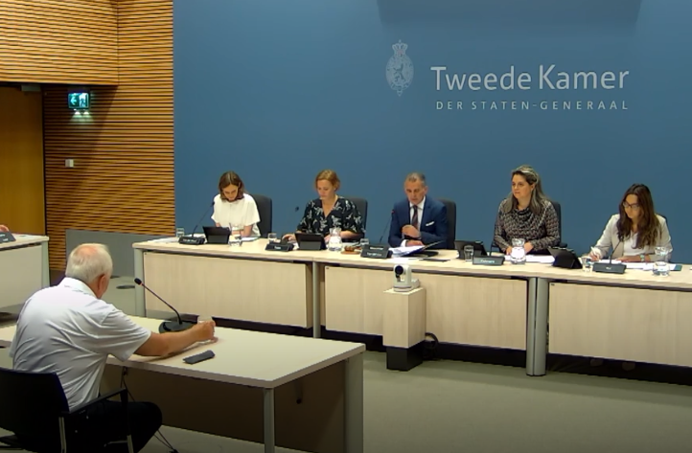
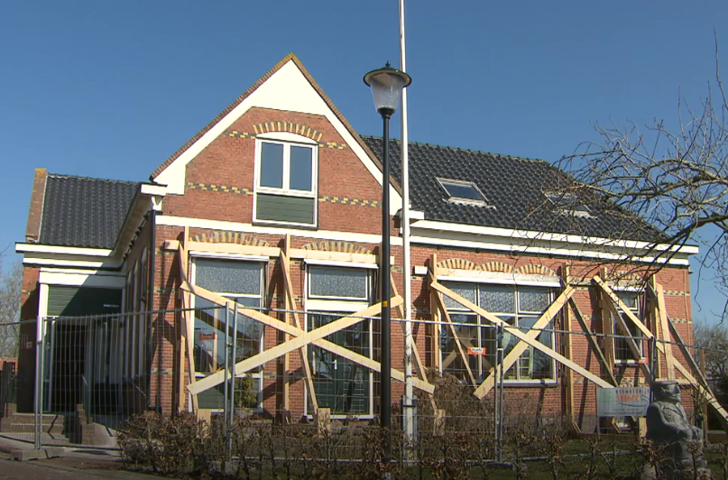
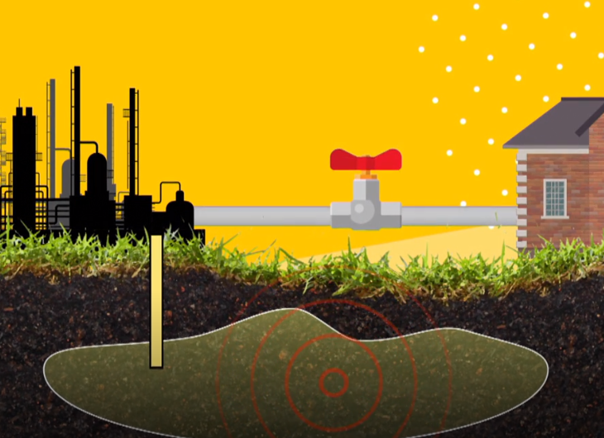
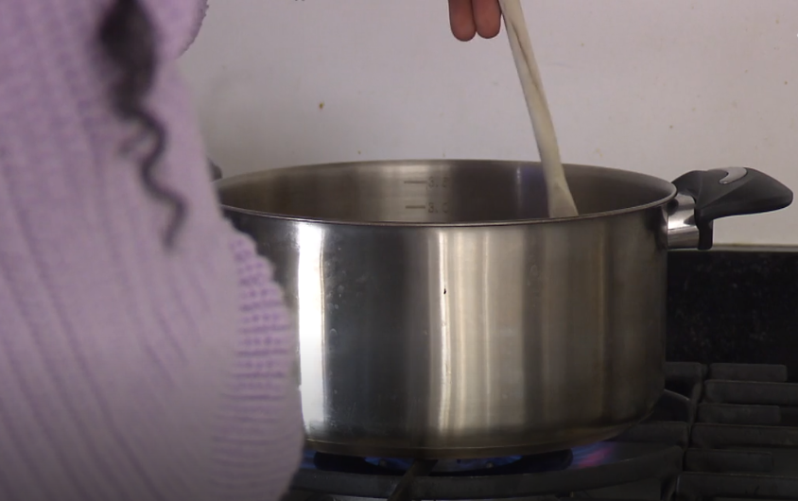
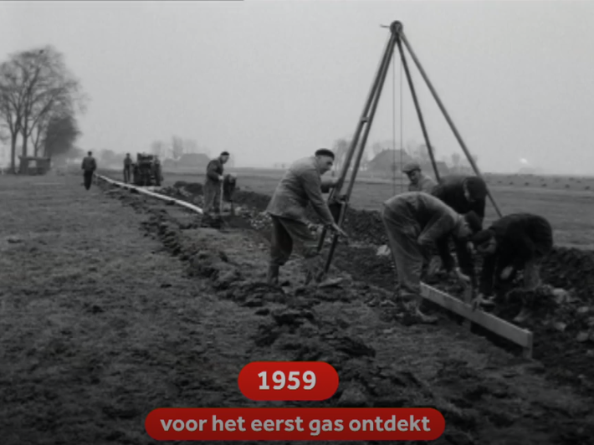
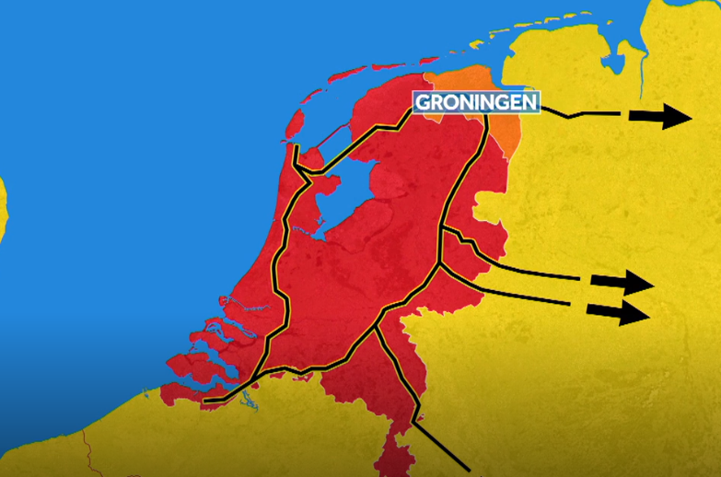
4D
LEZEN
Welke foto’s passen bij welke regels van de tekst uit ? Verwijs bij elke foto naar de regels. Soms zijn er meer mogelijkheden.
A
B
regels:
_________
regels:
_________
C
D
regels:
_________
regels:
_________
E
F
regels:
_________
regels:
_________

Slide 19
4D
LEZEN & SPREKEN
ALTERNATIEVE OPDRACHT: Vertel met behulp van de foto’s wat je door het lezen van te weten bent gekomen over de gaswinning in Groningen en de problemen.
A
B
C
D
E
F

Slide 20
4
OPLOSSINGEN
4A - Beschrijf de kaart. Wat valt op?
De gasvelden in Nederland zijn verspreid door het land, voornamelijk in de noordelijke provincies, de Noordzee en de Waddenzee. De meeste gasvelden op het land liggen tussen Leeuwarden, Groningen, Emmen en Zwolle. Het grootste gasveld bevindt zich in de provincie Groningen. Kleinere gasvelden zijn ook in de provincies Noord- en Zuid-Holland te vinden.
Opvallend is dat de gasvelden en daarmee de mogelijkheden om aardgas te winnen heel ongelijk verdeeld zijn in Nederland.
4B - Vertel wat je te weten komt over de actuele discussie rond de gaswinning in Groningen via de volgende krantenkoppen en welke vragen je over dit onderwerp hebt.
Er schijnt op het eerste gezicht een makkelijke oplossing voor het gastekort en de hoge energieprijzen te zijn: Nederland zou meer eigen gas kunnen winnen door de gaskraan in Groningen wat verder open te draaien. Daarmee zijn de Groningers het echter niet eens. Ze hebben last van aardbevingen door de gaswinning. Ook deskundigen vinden het geen oplossing om in Groningen meer of langer gas te winnen. De regio is nu al niet meer veilig door de aardbevingen.
Vragen door de leerlingen zijn individueel.

Slide 21
4
OPLOSSINGEN
4D - Welke foto’s passen bij welke regels van de tekst uit ? Verwijs bij elke foto naar de regels. Soms zijn er meer mogelijkheden.
A – r. 9-10/9-12 en r. 27-30
C – r. 18
E – r. 14-15 en r. 2-3
B – r. 19
D – r. 15-16
F – r. 15-17

Slide 22
5
SPREKEN, KIJKEN & LUISTEREN
Aardbevingen zijn er in de regio Groningen niet zelden. Stel dat je ´s avonds op je kamer zit en plotseling begint de grond te trillen. Wat voor gedachten en gevoelens komen in je op?
Spreek er met een medeleerling of -cursist over. Schrijf woorden op, die uitdrukken wat je in zo’n situatie denkt en voelt. Verzamel de woorden daarna in je klas.
ALTERNATIEVE OPDRACHT:
Je kunt ook in je klas in interactieve word cloud maken, bv. met Mentimeter (https://www.mentimeter.com/).

Slide 23
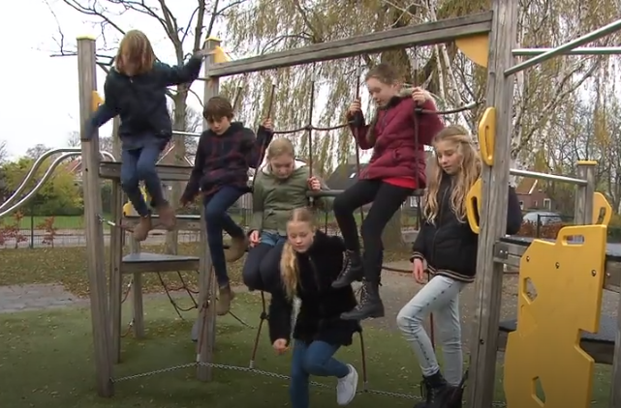
5
SPREKEN, KIJKEN & LUISTEREN
In november 2021 was er een zware aardbeving bij de plaats Garrelsweer in de provincie Groningen. In de video vertellen jongeren erover.
Kijk naar de video en vertel welke onderwerpen aan bod komen en welke niet:
hoe de jongeren aardbeving hebben ondervonden
inzet van de brandweer
schade aan de gebouwen
schoolsluitingen
stabiliteit van nieuwe gebouwen
gevaar door aardbevingen in de toekomst
verhuizingen van de inwoners naar andere regio’s

Slide 24
5
OPLOSSINGEN
Aardbevingen zijn er in de regio Groningen niet zelden. Stel dat je ´s avonds op je kamer zit en plotseling begint de grond te trillen. Wat voor gedachten en gevoelens komen in je op? (…) Schrijf woorden op, die uitdrukken wat je in zo’n situatie denkt en voelt. (…)
Er zijn verschillende mogelijkheden. Woorden die bij de situatie passen, kunnen o.a. zijn:
bang zijn
de angst
schrikken
niet weten wat er aan de hand is
onzeker zijn
meteen naar buiten willen
nog snel de belangrijkste dingen bij elkaar zoeken
huilen
heel rustig zijn
woedend zijn
bezorgd zijn
“ik moet hier weg”
Kijk naar de video en vertel welke onderwerpen aan bod komen en welke niet:
Thema’s a, c, e, f komen voor, b, d en g niet.

Slide 25
6
SPREKEN
Lees de volgende stellingen in verband met het gastekort, de hoge energieprijzen, de gaswinning in Groningen en de aardbevingen.
Ben je het ermee eens/oneens? Waarom?
Heb je een eigen voorstel om het probleem op te lossen?
De provincie Groningen is niet zo dichtbevolkt, daarom zijn aardbevingen in deze regio minder problematisch dan bijvoorbeeld in Amsterdam of Rotterdam.
Je kunt beter zwembaden en sportclubs in het hele land sluiten en daardoor energie besparen dan eigen gas te winnen met de kans op aardbevingen.
Geef de bewoners vlak bij de gasvelden in Groningen een andere woonplaats, dan heb je geen probleem meer.
Nederland moet weer gas importeren uit Rusland, dan zullen de prijzen omlaag gaan en alle problemen zijn opgelost.
…

Slide 26
Bronnen
titel:
screenshot en video: https://www.youtube.com/watch?v=SZdfnX40w3g
moeilijke woorden: Prisma Nederlands XL – woordenboekapp 2016
deel 1:
screenshots: https://www.youtube.com/watch?v=SZdfnX40w3g
deel 2:
2A: screenshot en video: https://www.youtube.com/watch?v=SZdfnX40w3g
2A: moeilijke woorden: Prisma Nederlands XL – woordenboekapp 2016
2C: eigen transcriptie van de video https://www.youtube.com/watch?v=SZdfnX40w3g
deel 4:
4A – foto’s: https://nl.wikipedia.org/wiki/Groningenveld#/media/Bestand:Natural_gas_NL.png
https://www.rijksoverheid.nl/ministeries/ministerie-van-economische-zaken-en-klimaat/het-verhaal-van-ezk/weblogs/2022/gronings-gas
4B - koppen:
A: https://dvhn.nl/groningen/Nee-Gronings-gas-is-%C3%A9cht-geen-oplossing-voor-de-wereldwijde-energiecrisis.-Dat-is-lekker-makkelijk-om-te-roepen-als-je-zelf-geen-last-hebt-van-de-aardbevingen-27907852.html
B: https://www.rijksoverheid.nl/ministeries/ministerie-van-economische-zaken-en-klimaat/het-verhaal-van-ezk/weblogs/2022/gronings-gas
C: https://www.ad.nl/groningen/meer-gas-uit-groningen-is-onveilig-en-lost-crisis-niet-op-het-is-nu-al-onveilig-in-groningen~ae7655ce/

Slide 27
Bronnen
4C – artikel: https://jeugdjournaal.nl/artikel/2434328-heeft-de-regering-fouten-gemaakt-bij-de-gaswinning-in-groningen.html
4D – foto’s: screenshots van de video op https://jeugdjournaal.nl/artikel/2434328-heeft-de-regering-fouten-gemaakt-bij-de-gaswinning-in-groningen.html
deel 5:
screenshot & video: https://jeugdjournaal.nl/artikel/2412215-toch-meer-gas-uit-groningen-nodig.html?ext=html
taalhulp (taalmiddelen):
Digna Hobbelink & Nicole Lücke (2018): Diagnostizieren, Fördern und Evaluieren im kompetenzorientierten Niederländischunterricht – Hilfen für eine zielsprachige Unterrichtspraxis. Münster: agenda, pag. 60-61, 68-69.

